Slide 1

HDC
Heilige-Drievuldigheidscollege
Paters Jozefieten
WO
Onze school lager en secundair

Slide 2
HDC
Heilige-Drievuldigheidscollege
Paters Jozefieten

Slide 3
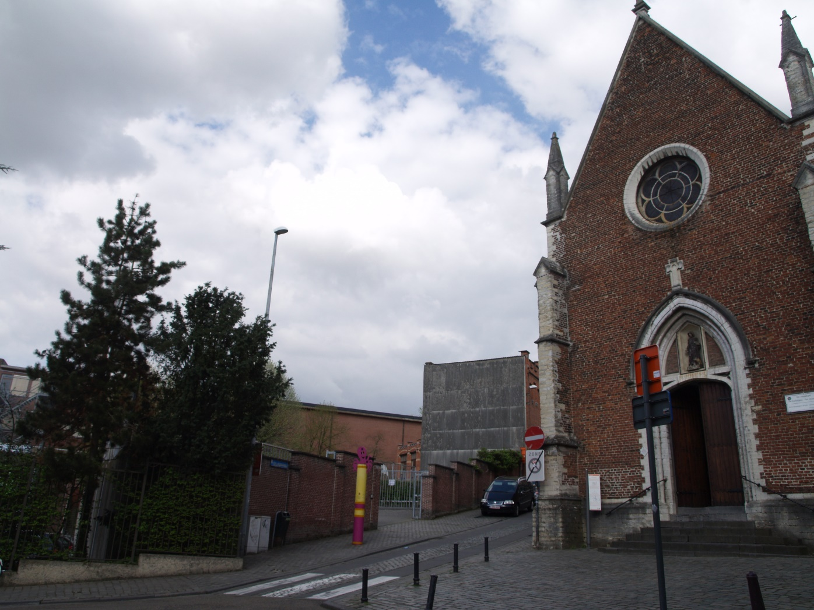
Damiaankerk en Damiaanplein

Slide 4
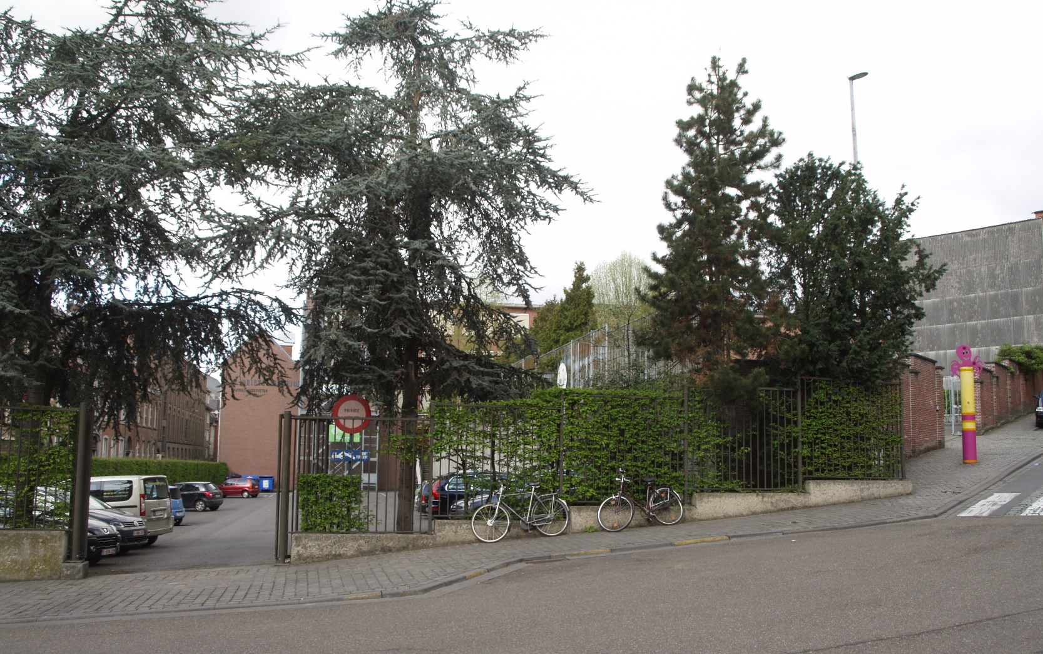
Damiaanplein parking

Slide 5
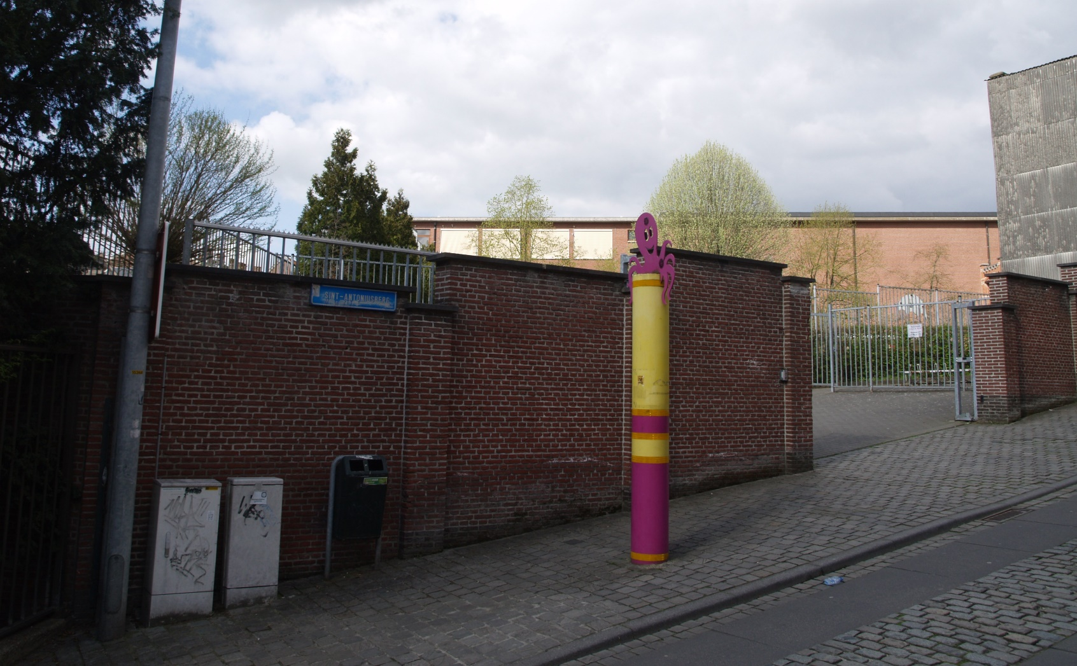
Ingang schoolpoort fietsrekken Damiaanplein

Slide 6
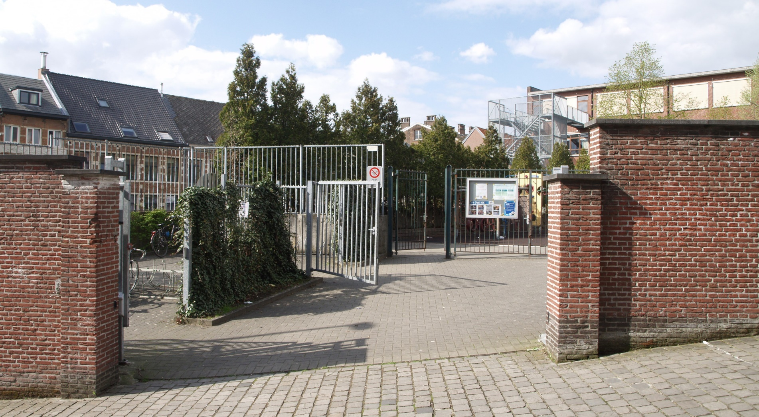
Ingang schoolpoort Damiaanplein

Slide 7
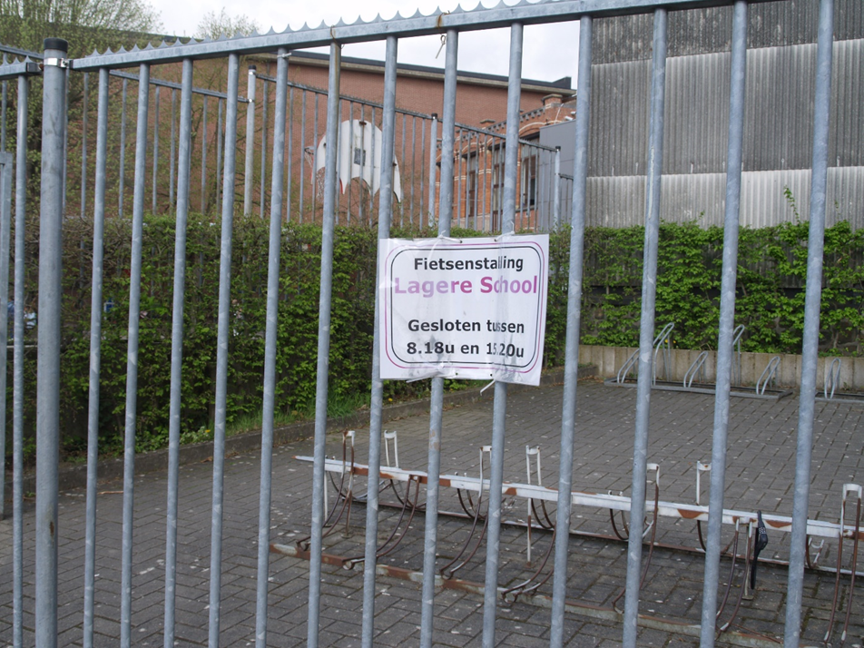
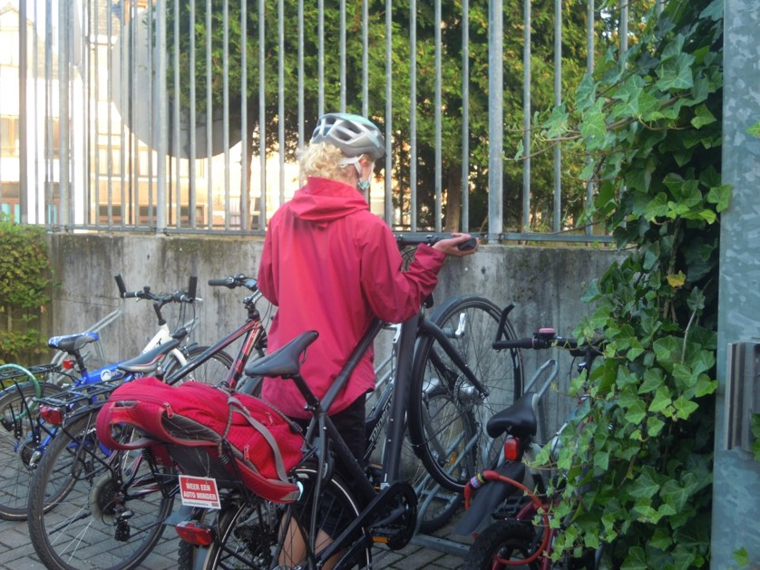
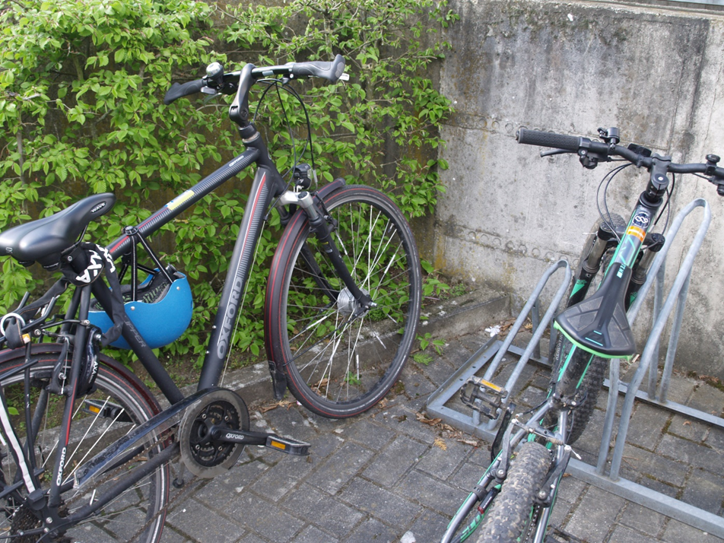
Fietsrek Damiaanplein

Slide 8
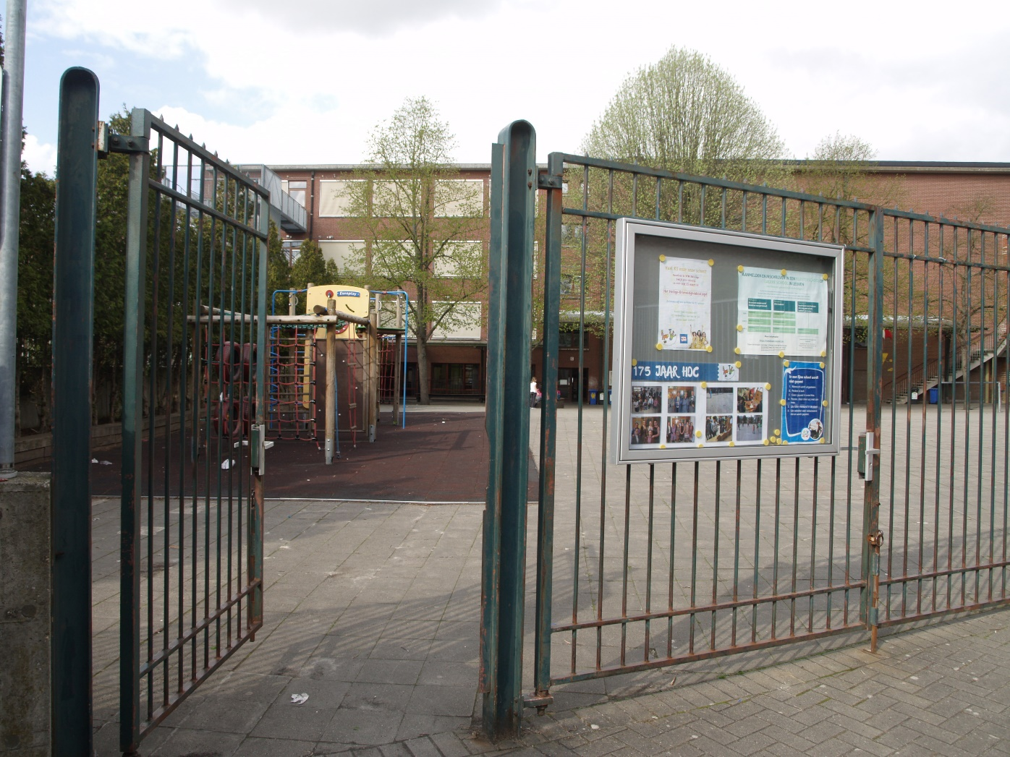
Inkompoort en infopaneel lagere school Damiaanplein ingang

Slide 9
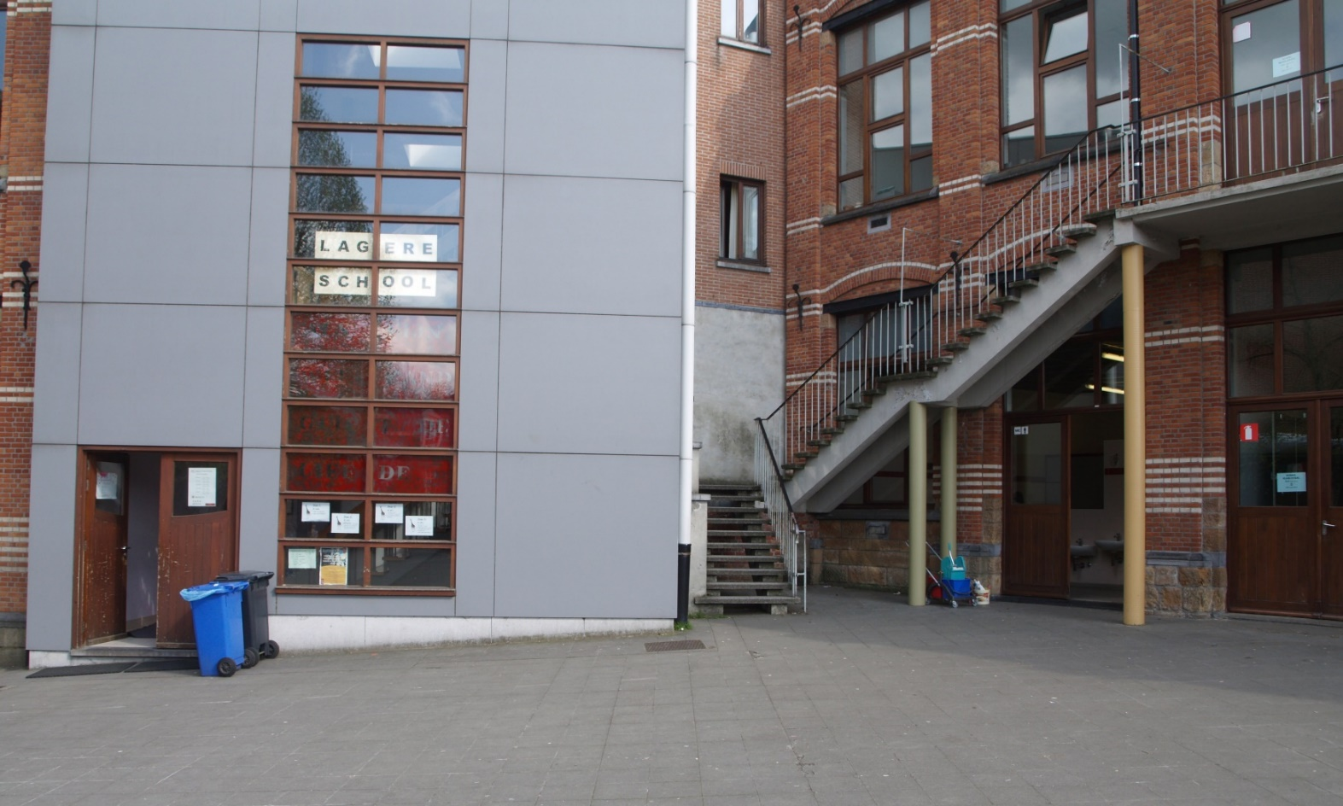
Gebouw
Directie
Computerklas
Boterhammenrefter studie

Slide 10
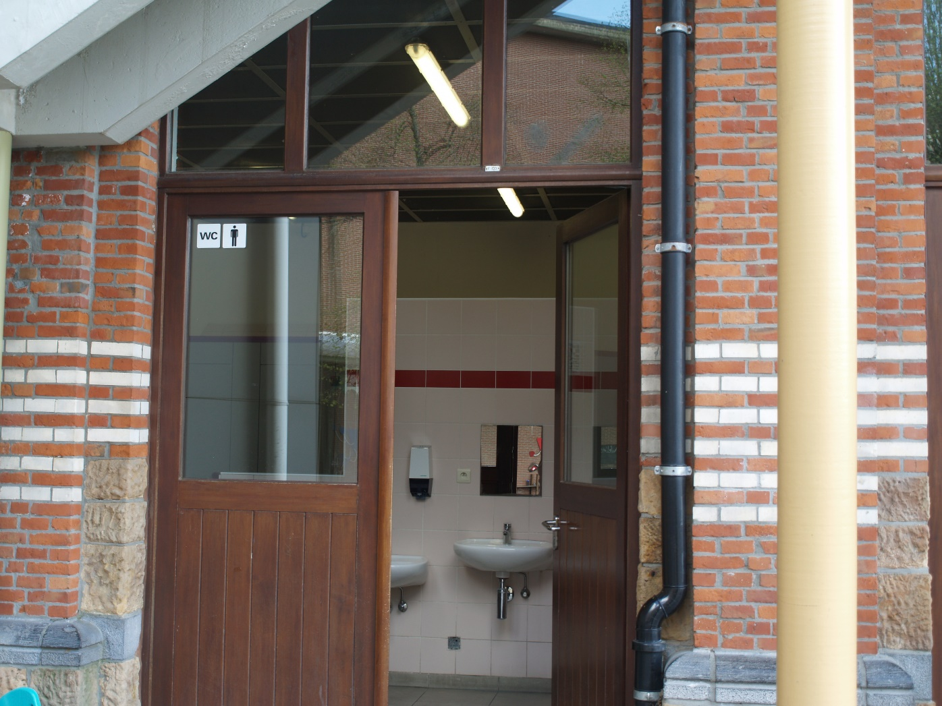
Toiletten jongens

Slide 11
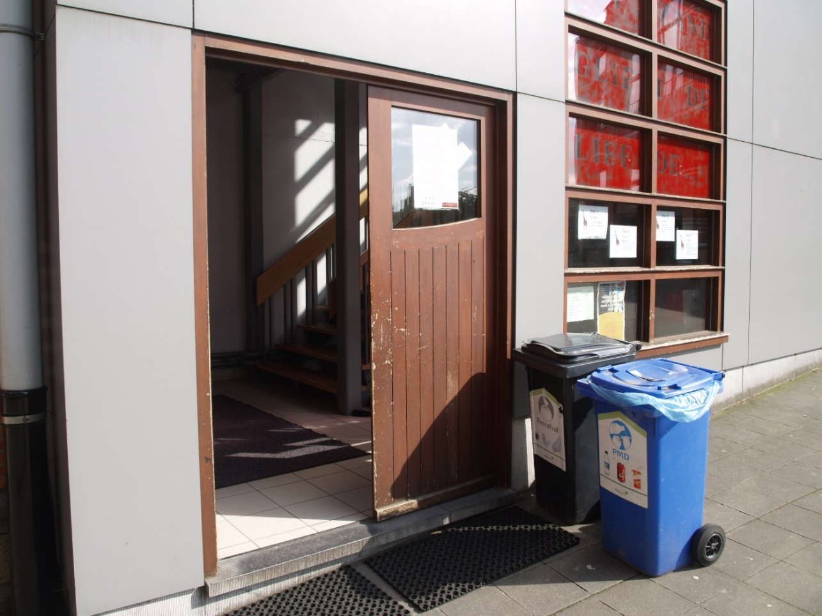
Inkom gebouw
Directie
Computerklas
Boterhammenrefter studie

Slide 12
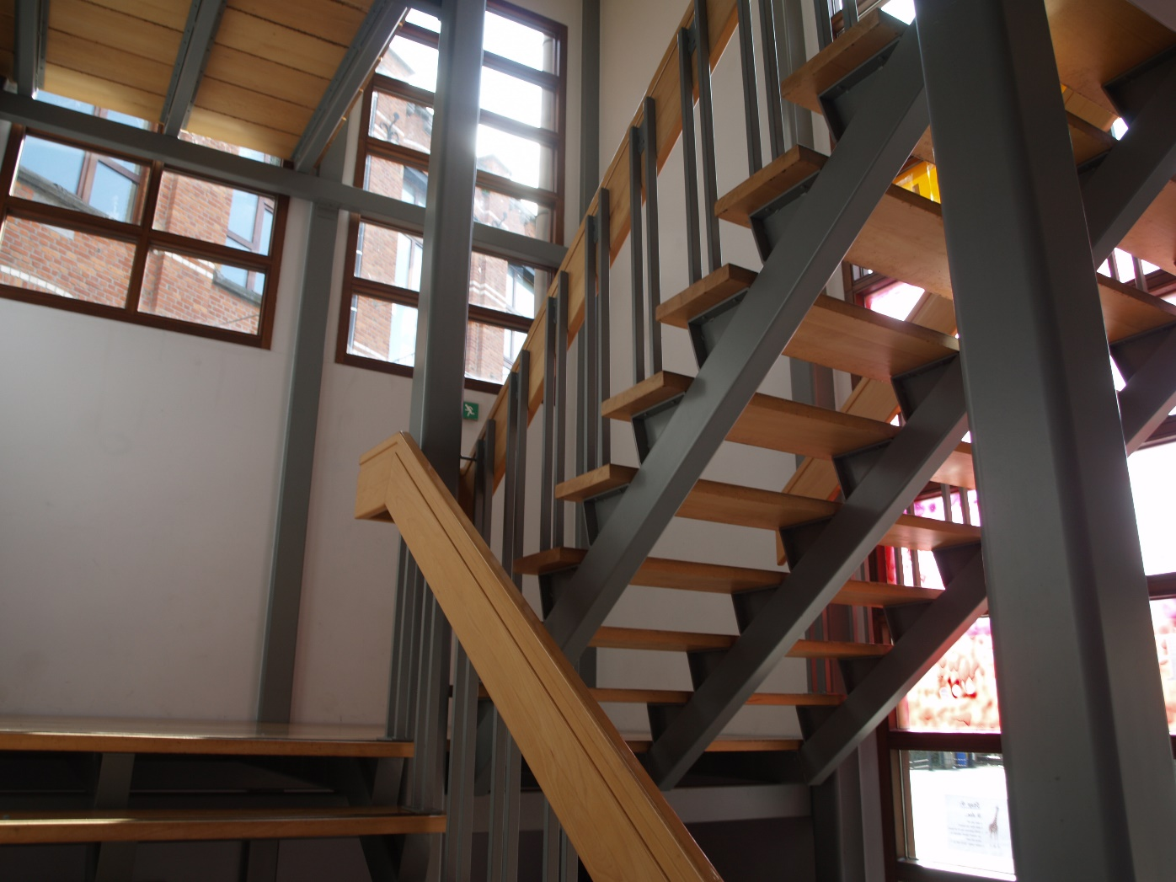
Trappenhal gebouw directie – computerklas - boterhammenrefter - studie

Slide 13
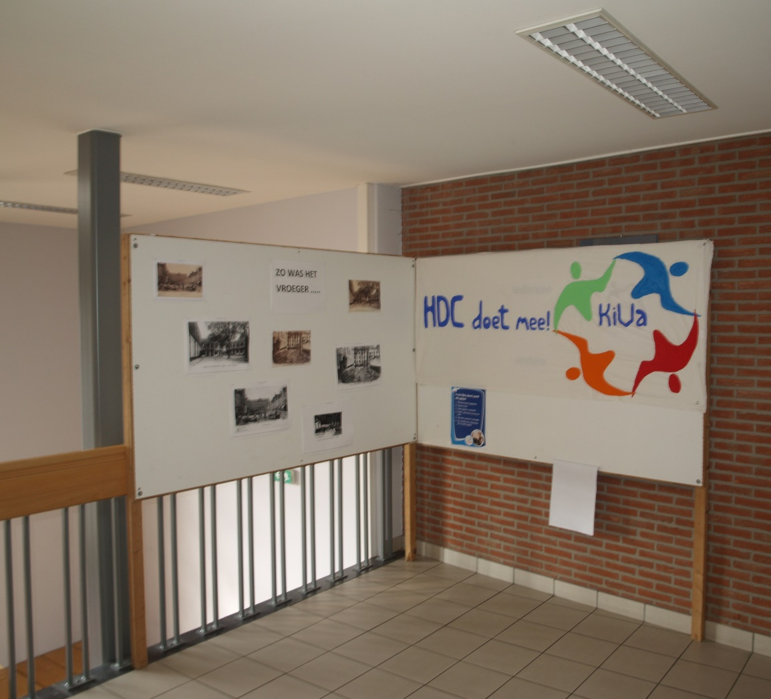
Infopaneel gebouw - directie - computerklas boterhammenrefter - studie

Slide 14
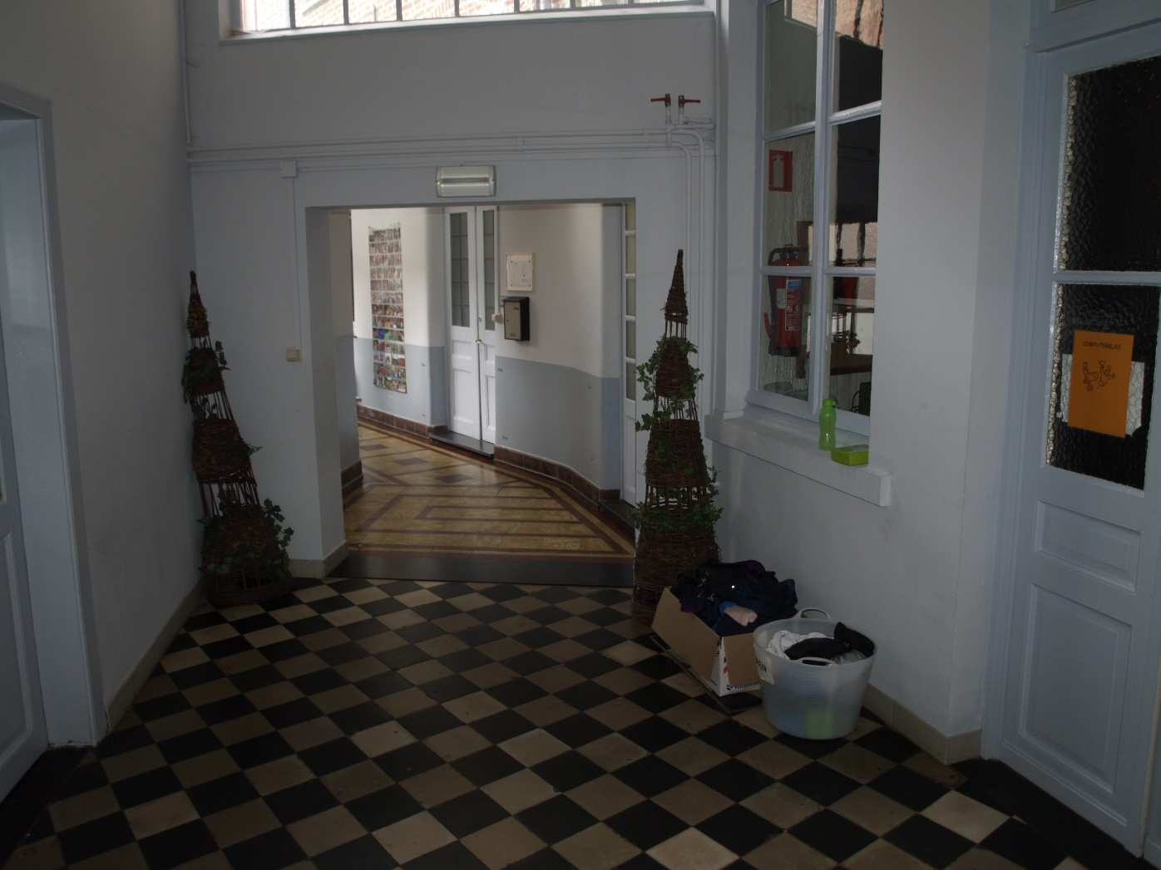
Gang directie - computerklas - studie

Slide 15
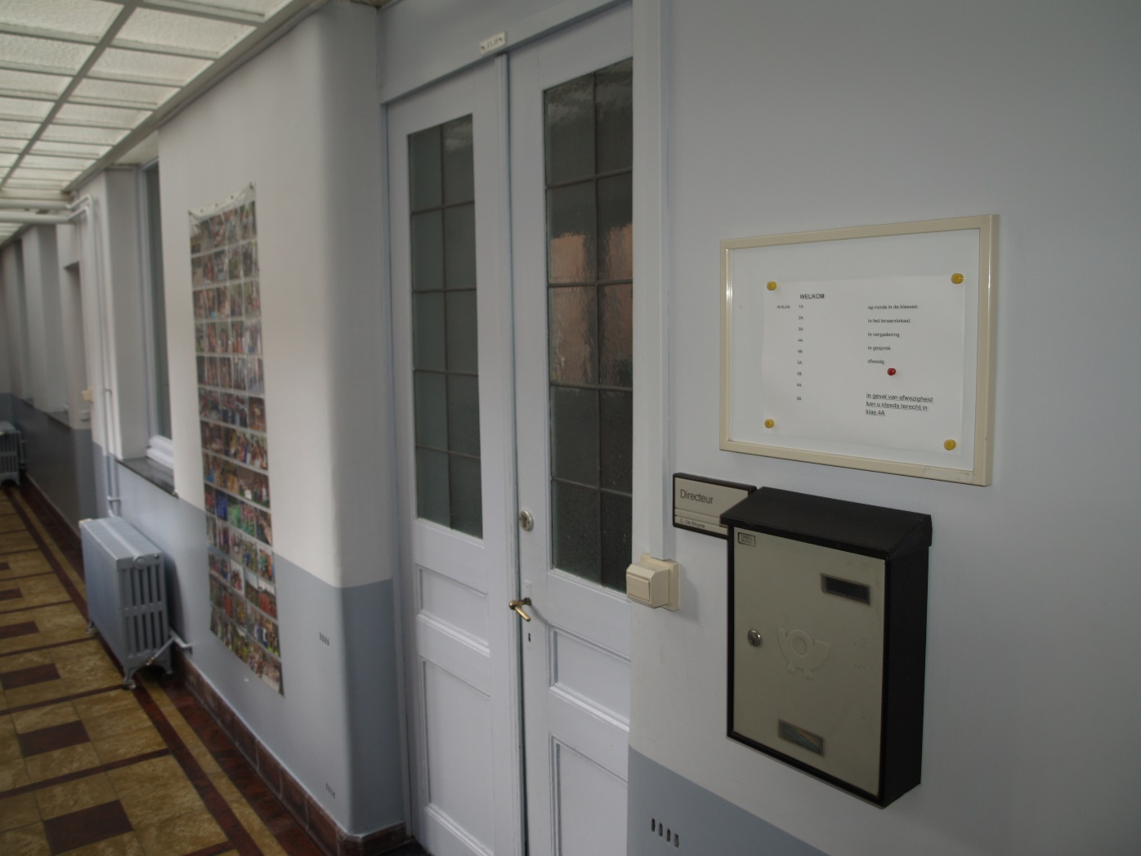
Directie bureau

Slide 16
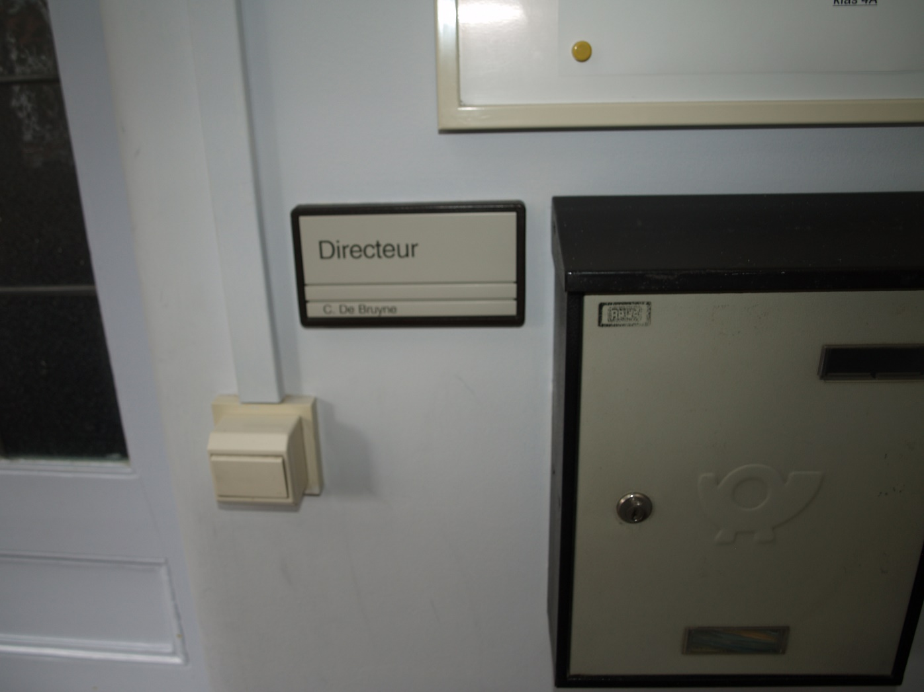
Brievenbus bureau directie

Slide 17
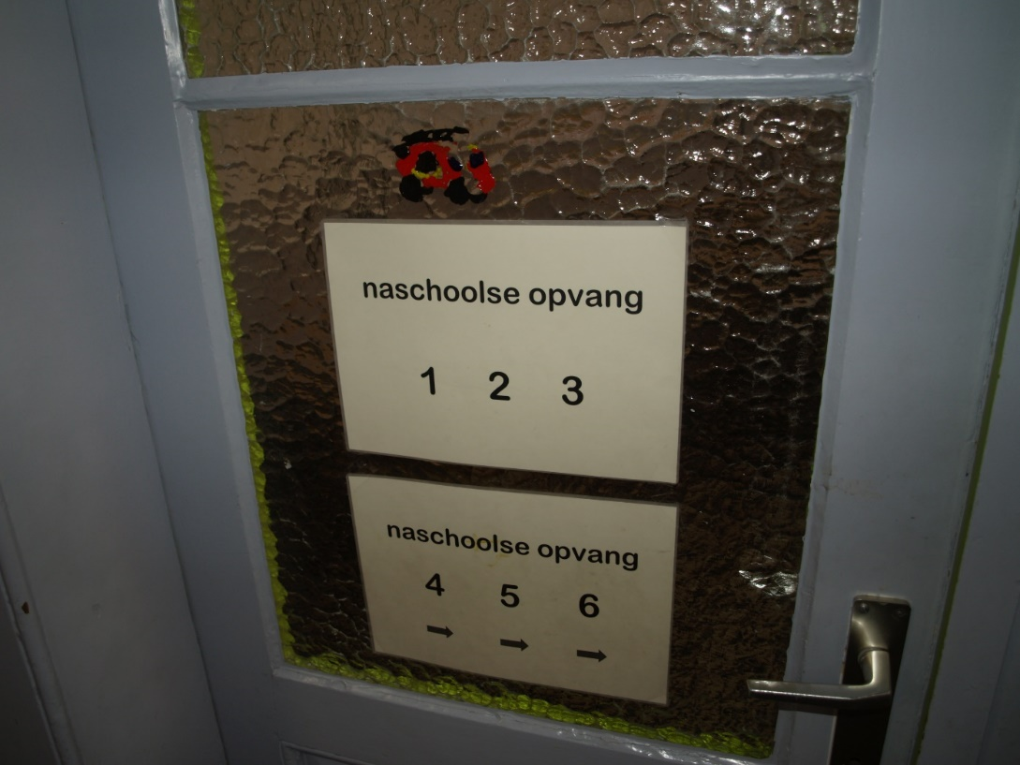
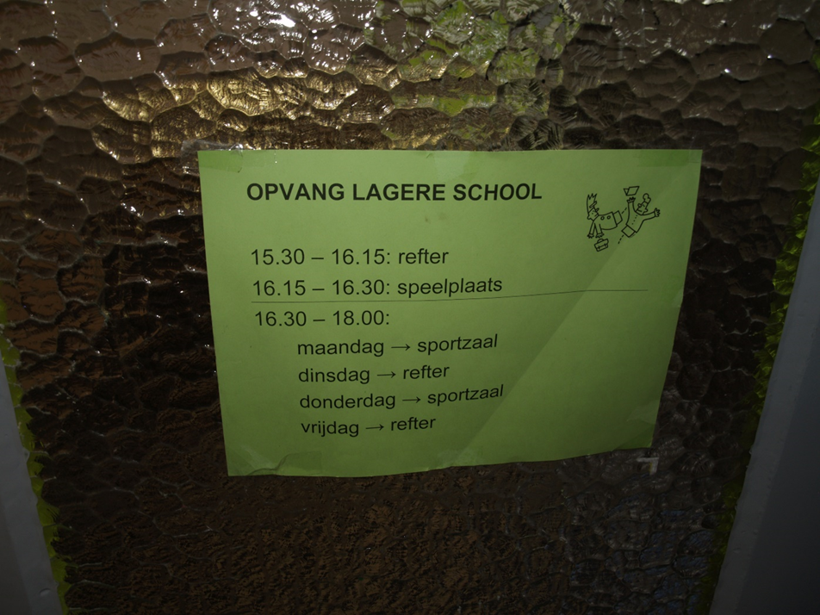
Deur studie boterhammenrefter

Slide 18
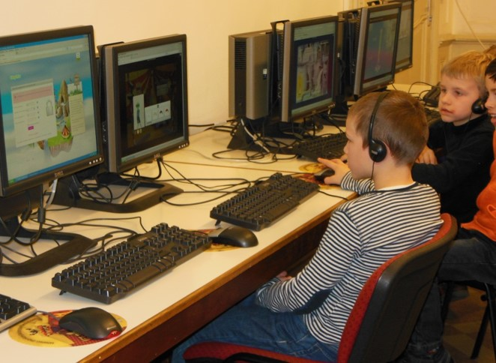
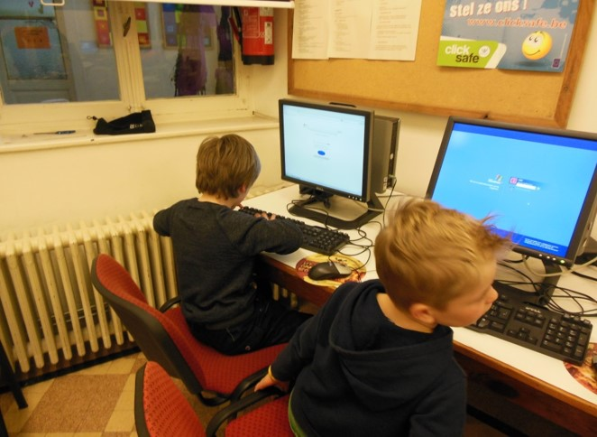
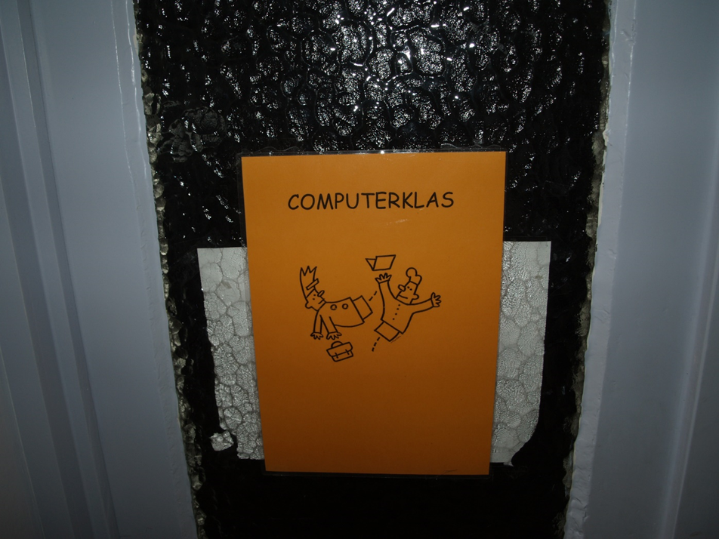
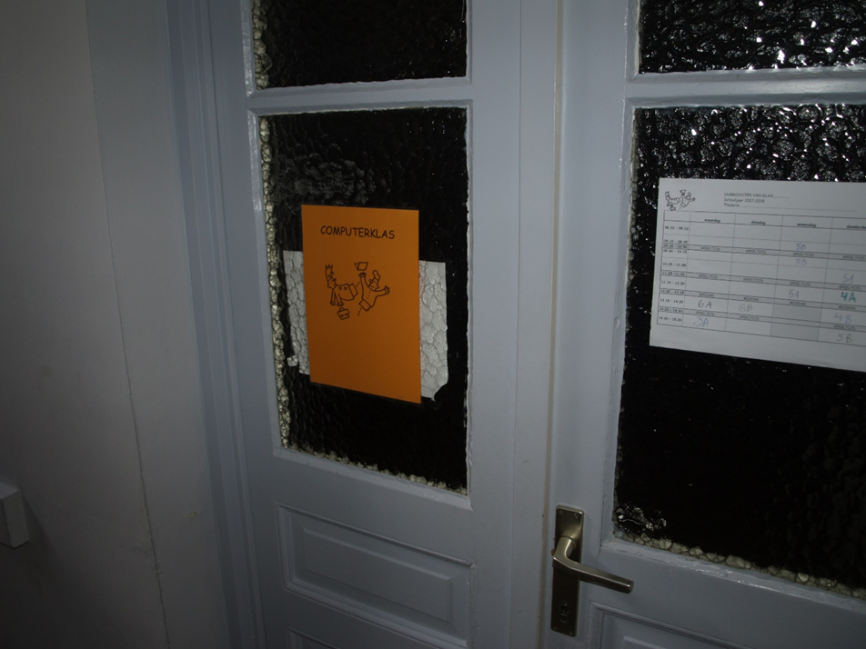
Computerklas

Slide 19
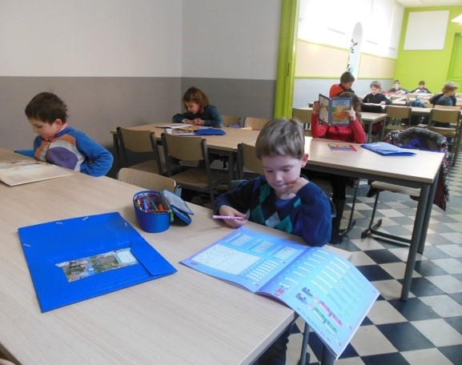
Studie - Opvang

Slide 20
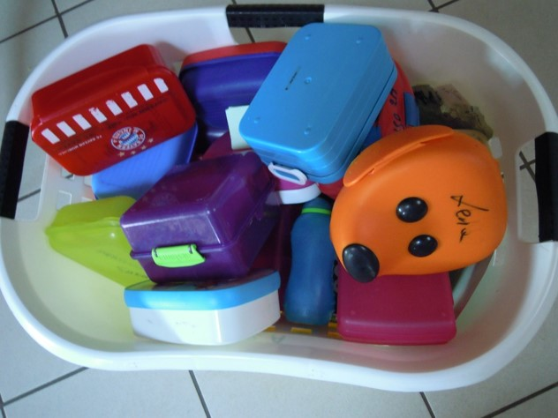
Bak brooddozen

Slide 21
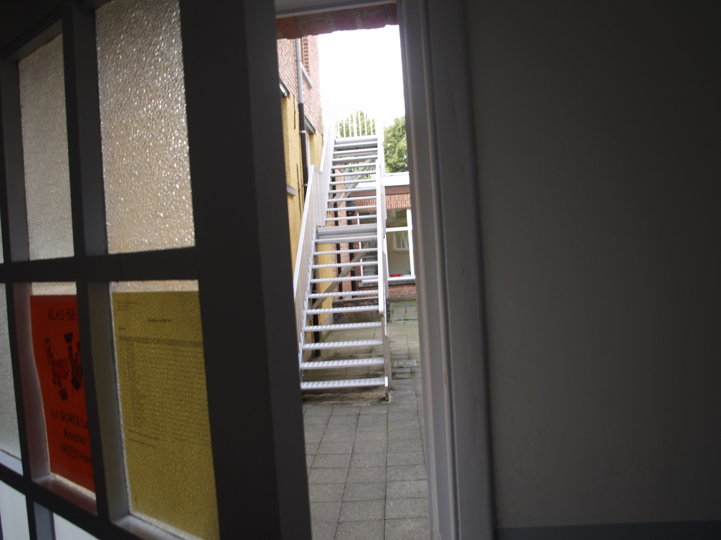
Trap bij koertje

Slide 22
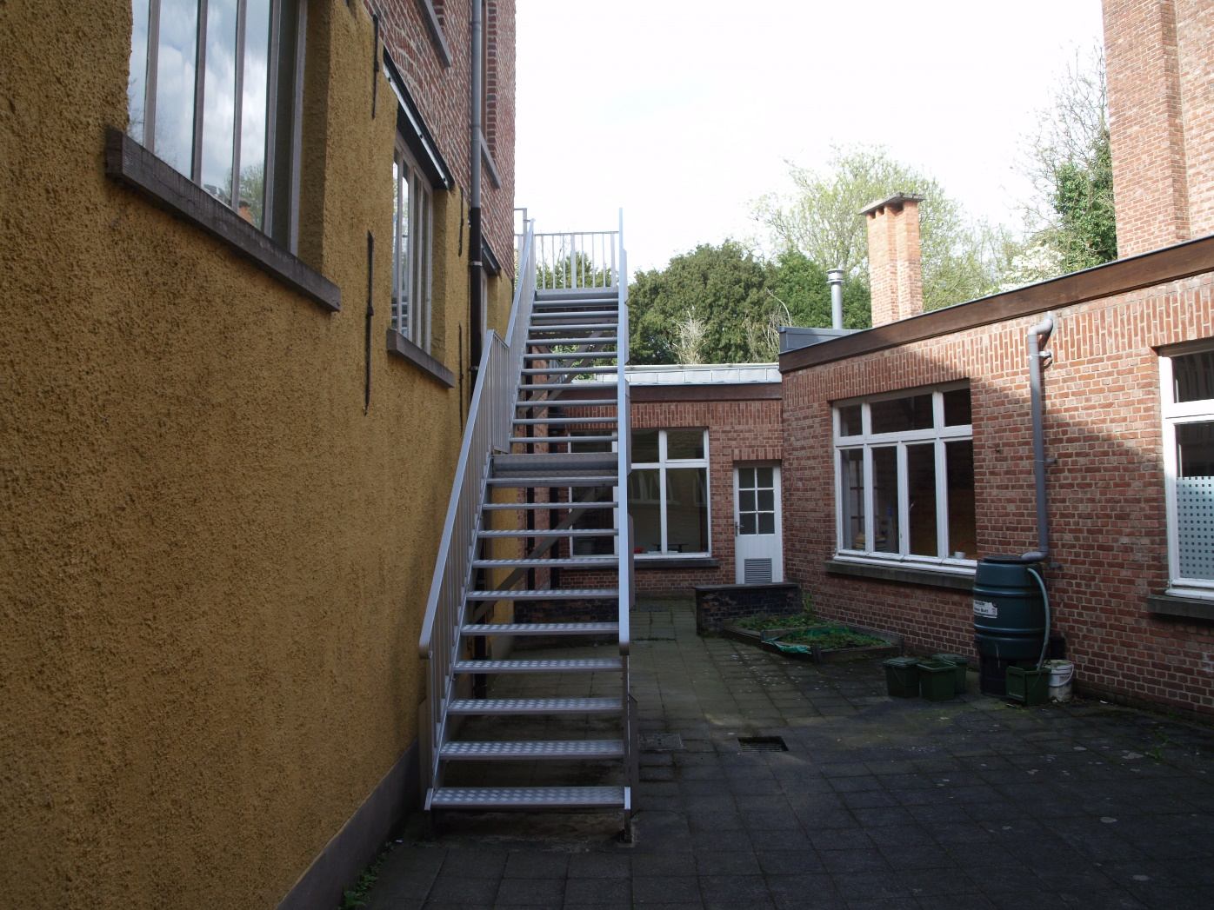
Buitentrap aan koertje

Slide 23
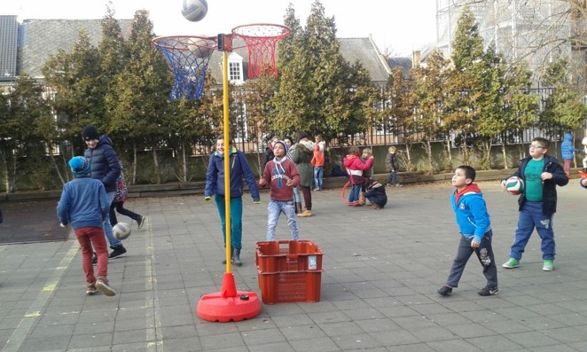
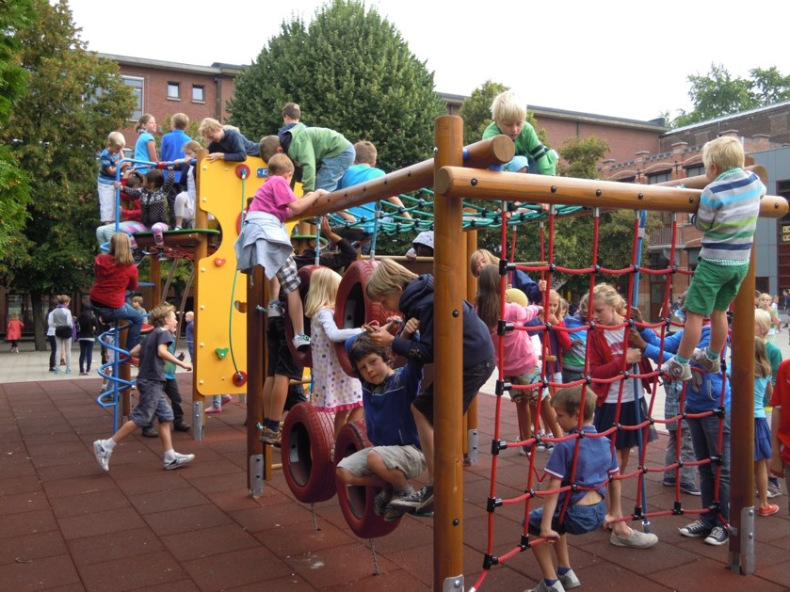
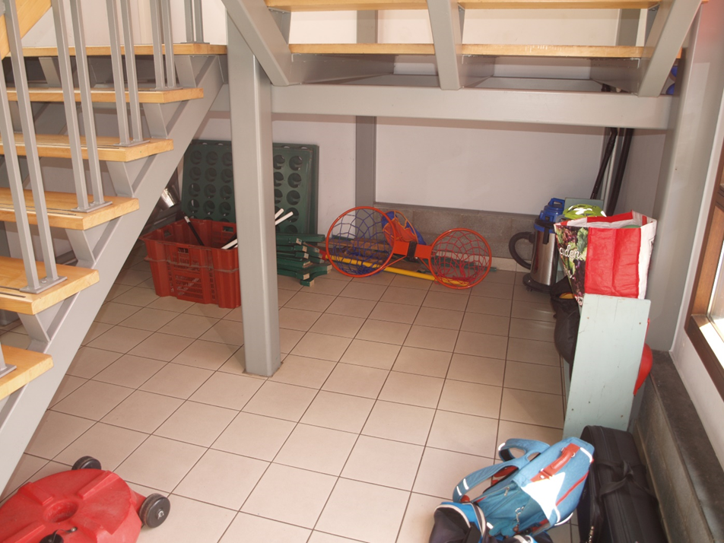
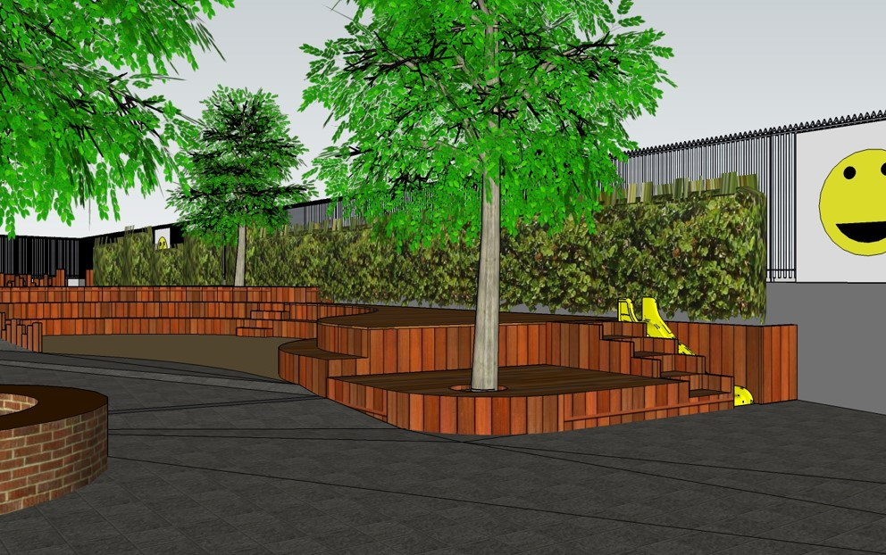
Speeltuig en middagsport

Slide 24
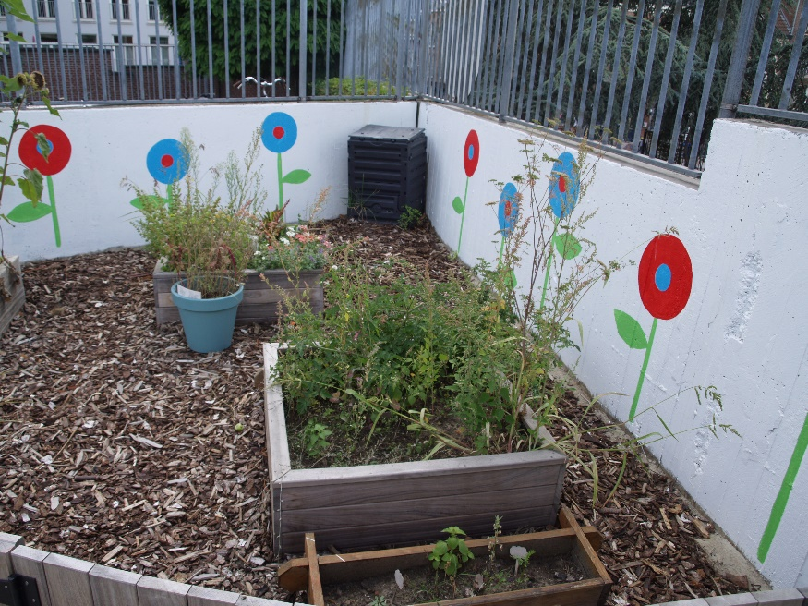
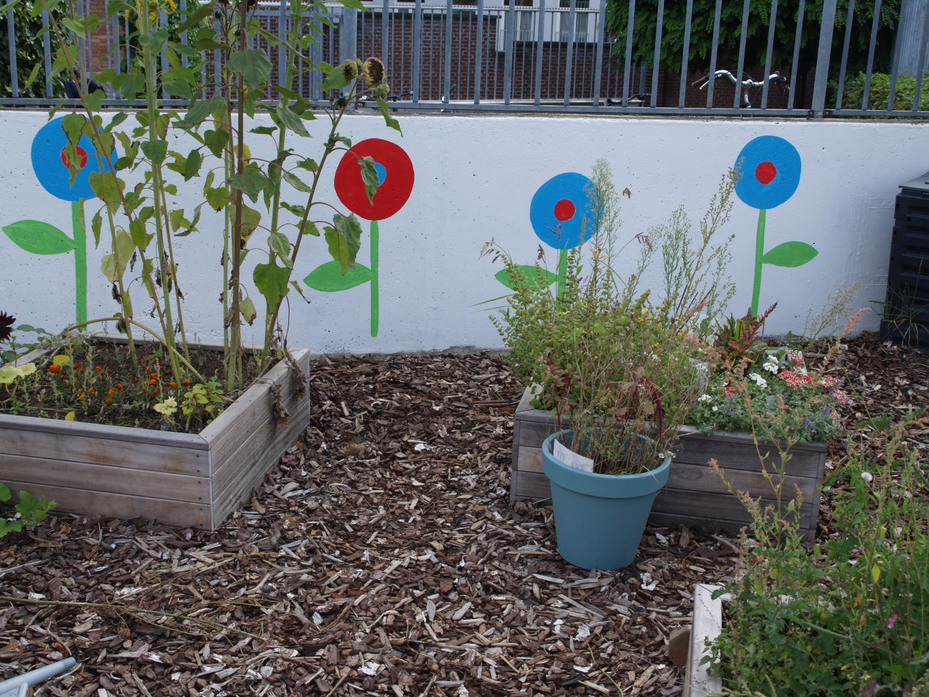
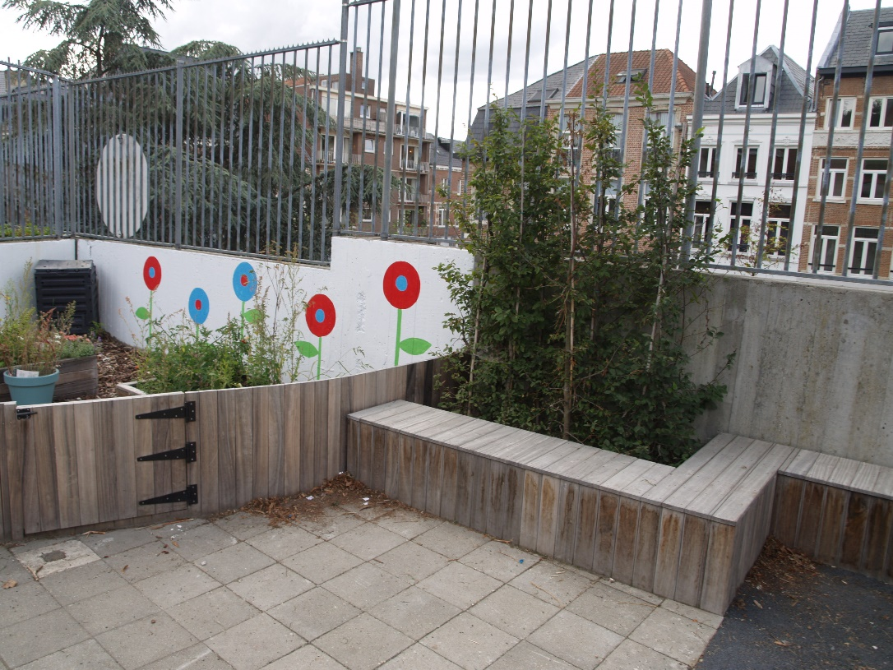
Schooltuintjes

Slide 25
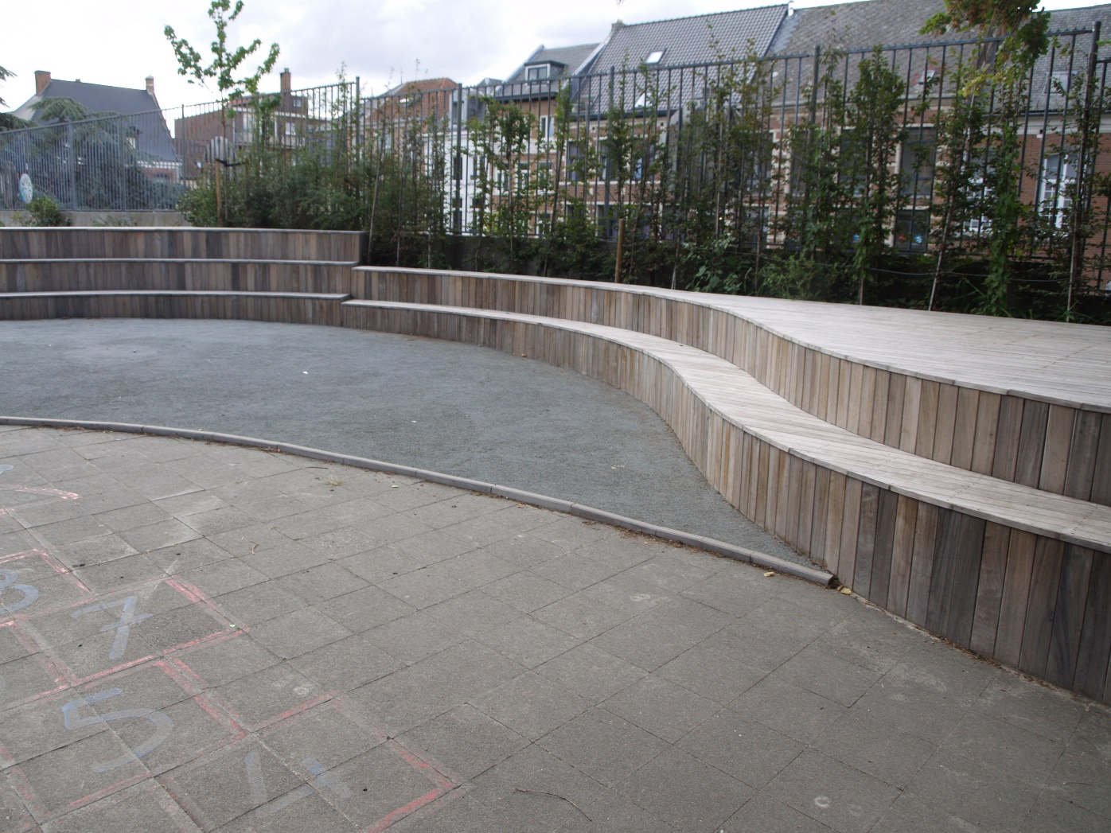
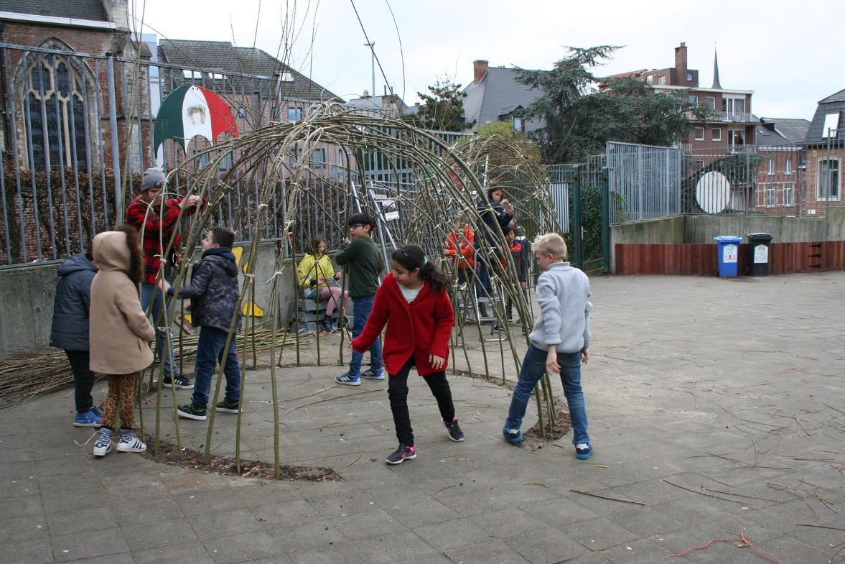
Het forum en de hutjes

Slide 26
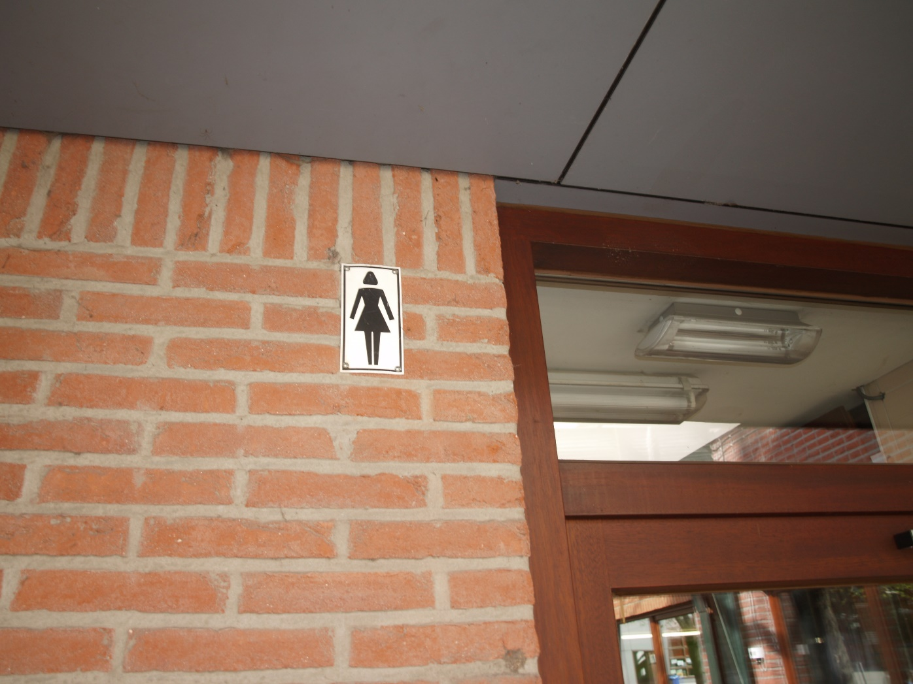
Meisjestoilet pictogram

Slide 27
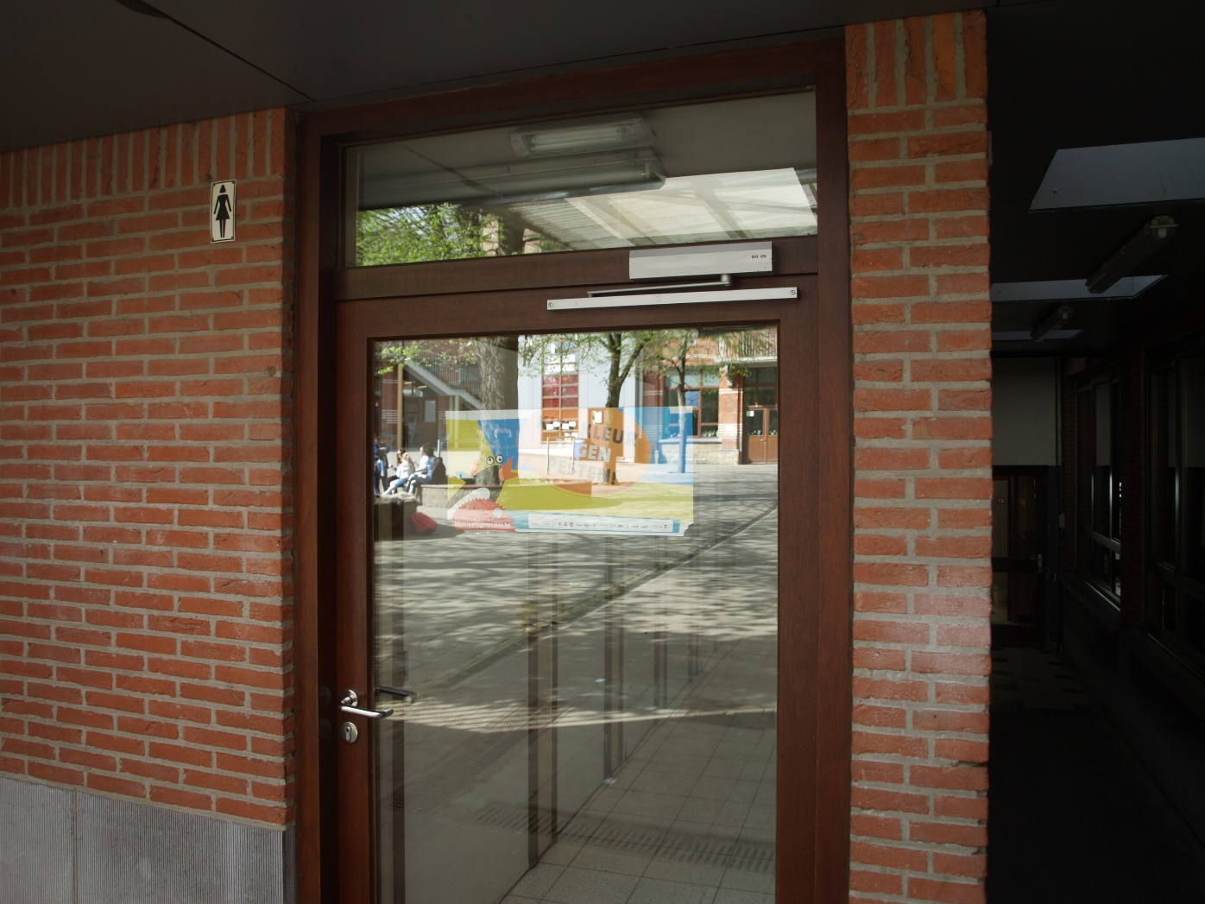
Meisjestoilet

Slide 28
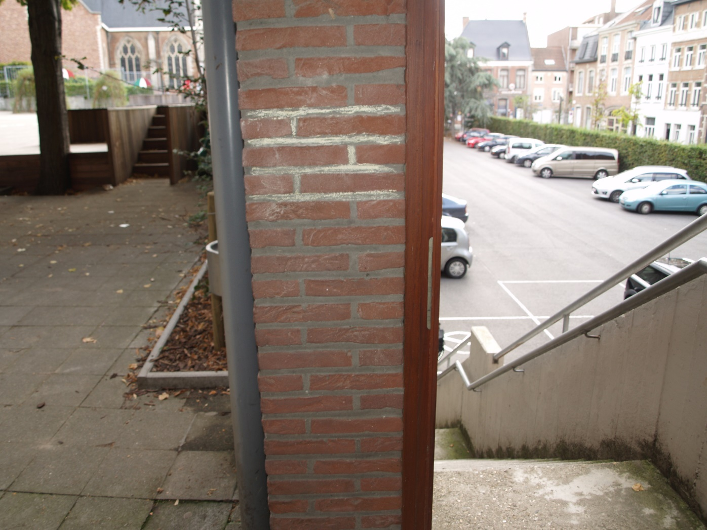
Deur naar parking

Slide 29
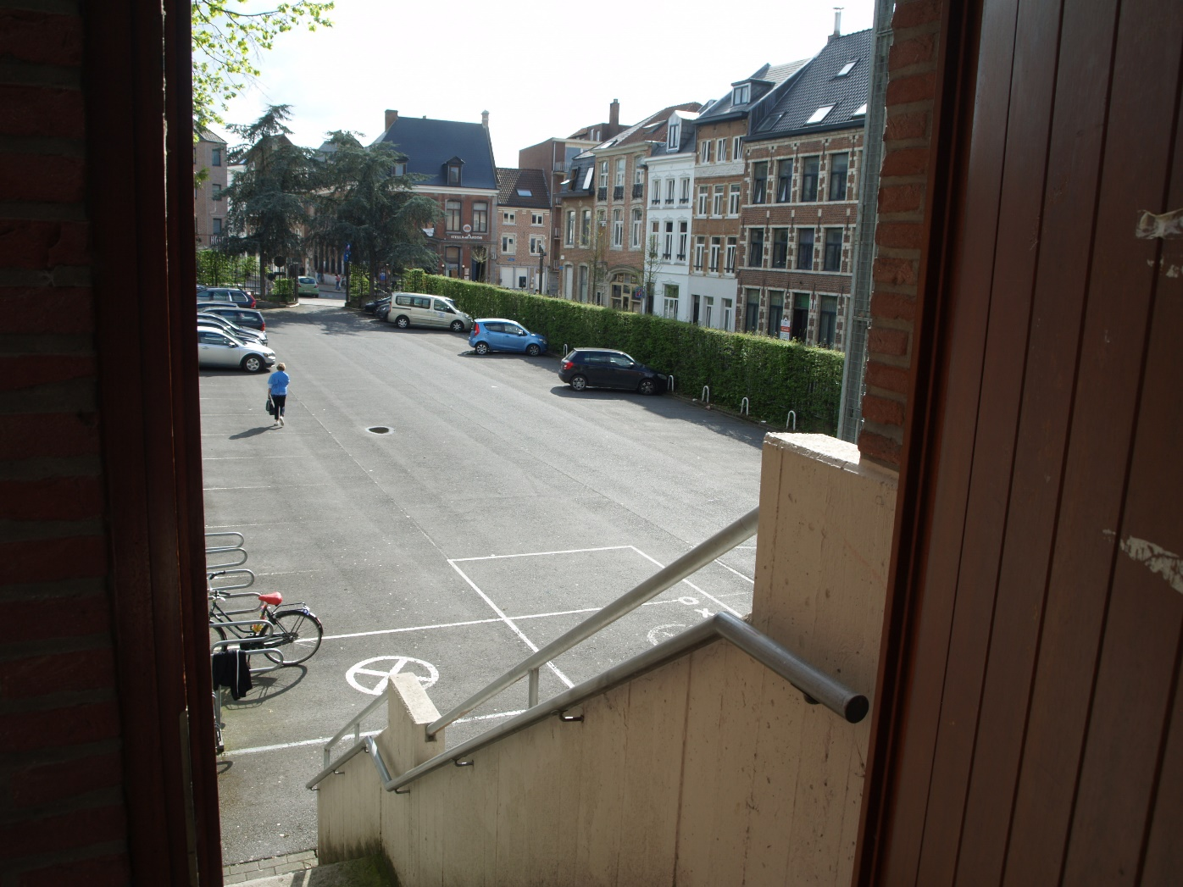
Parkingbeeld aan deur meisjestoilet speelplaats

Slide 30
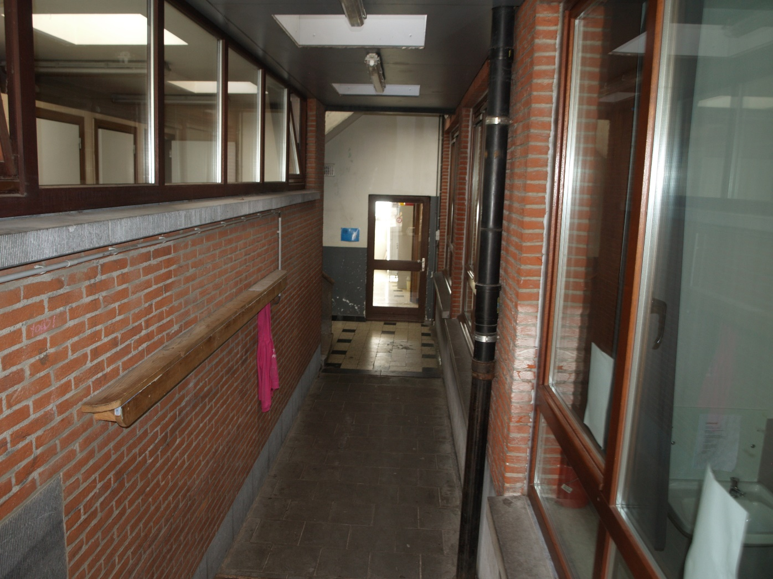
Gang naast meisjestoilet

Slide 31
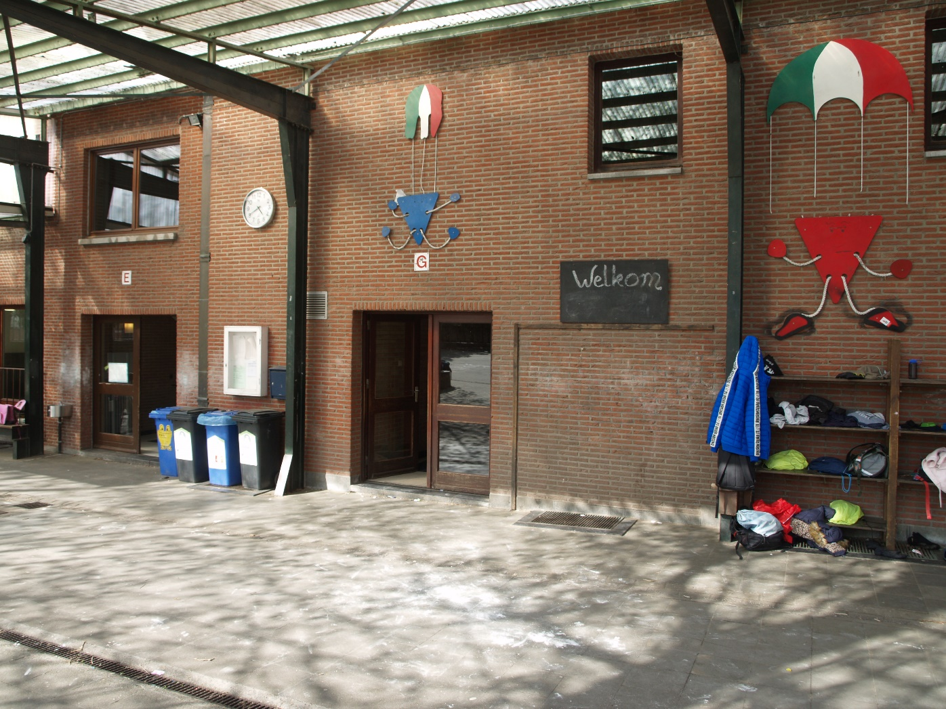
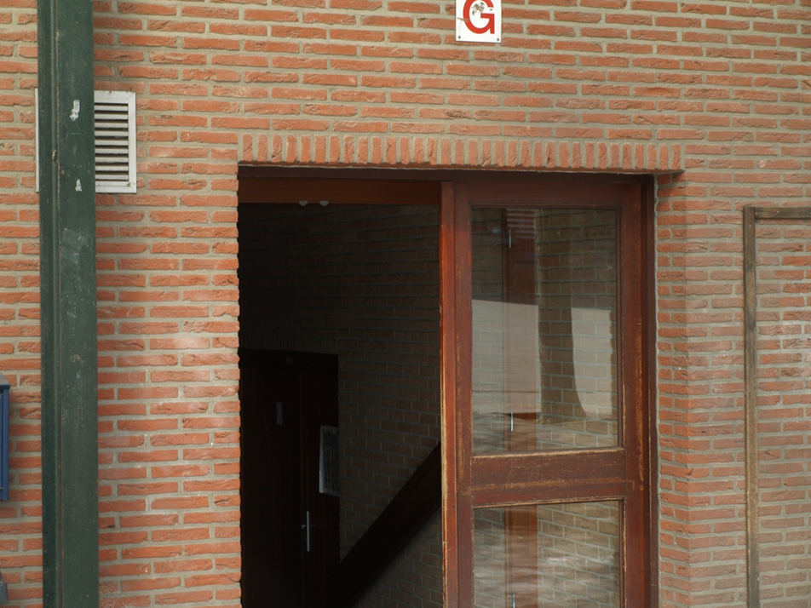
Inkomdeuren speelplaats => deur naar feestzaal

Slide 32
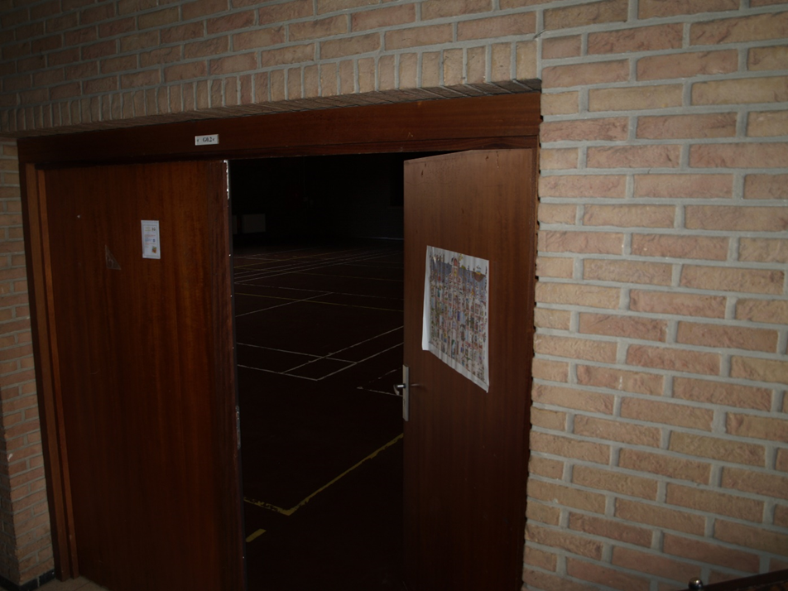
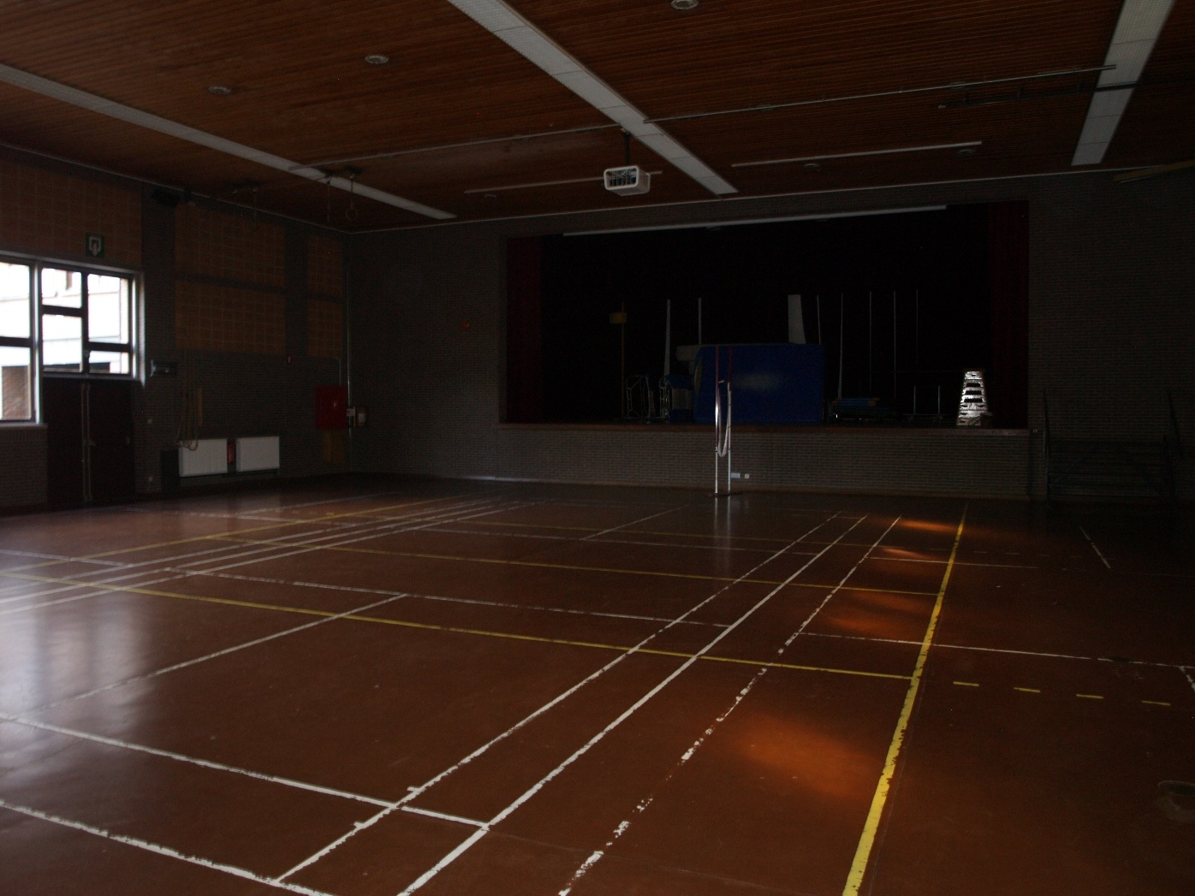
Feestzaal

Slide 33
Inkomdeuren speelplaats

Slide 34
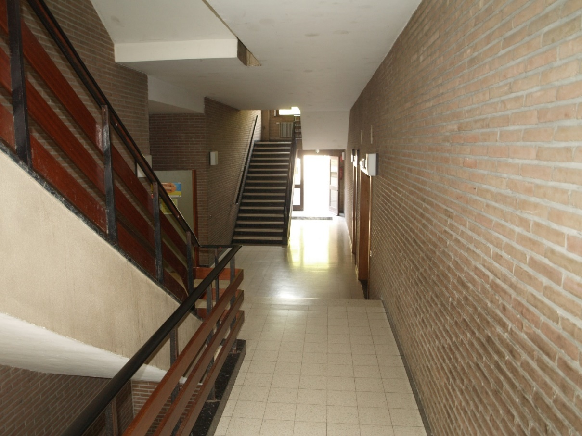
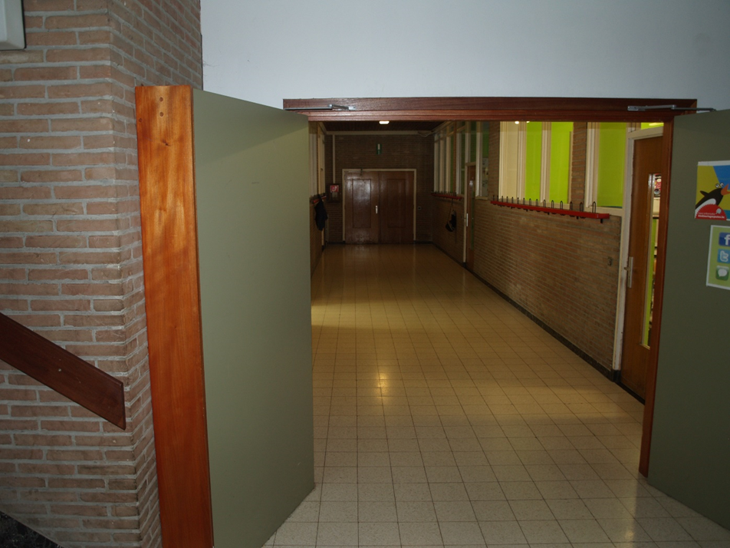
Gang naar warme refter en klassen

Slide 35
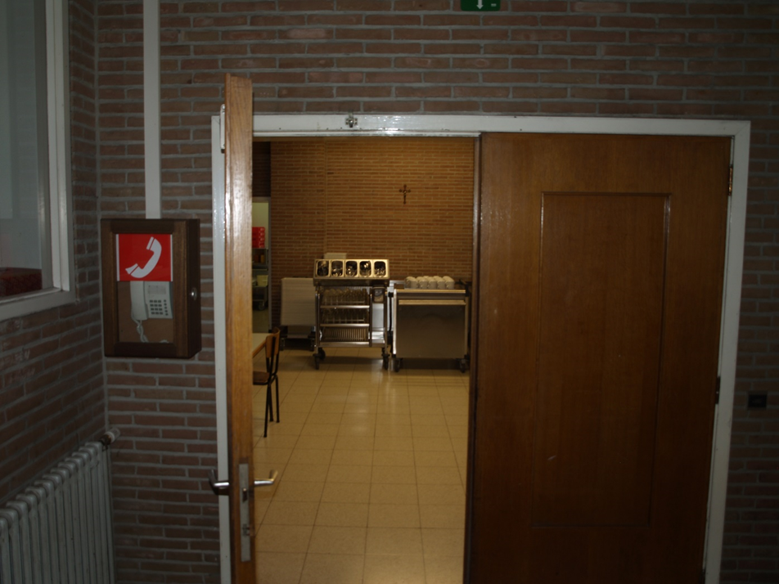
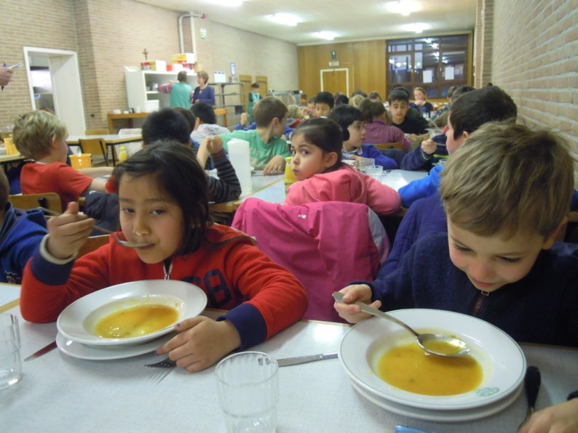
Warme refter

Slide 36
Inkomdeuren speelplaats

Slide 37
Gang naar klassen

Slide 38
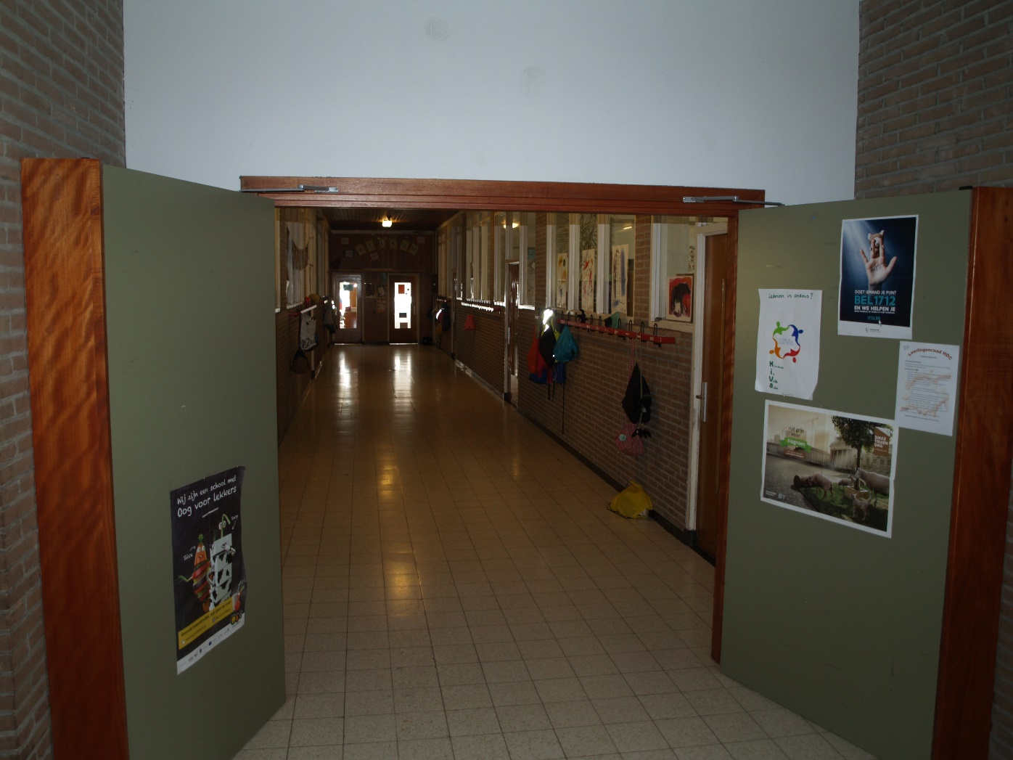
Gang naar 1-2, 3 , 4, 5, zorgklas, project X, leraarskamer, Taalklas

Slide 39

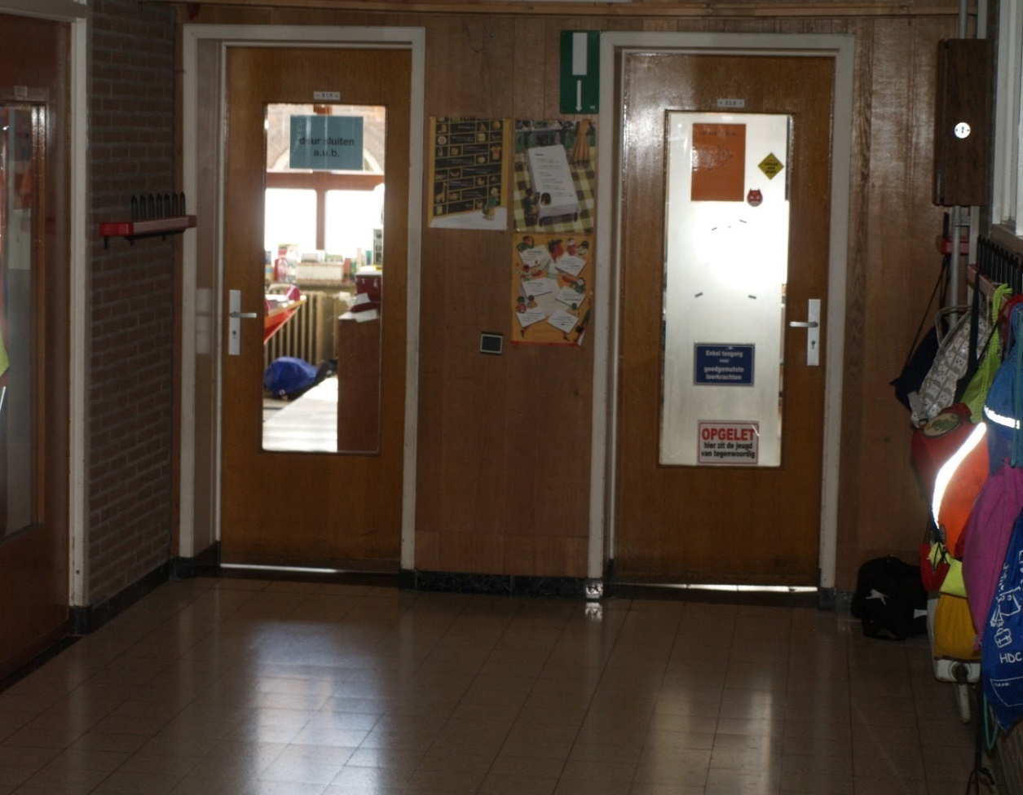

Deur leraarskamer en Taalklas

Slide 40



Deur grote turnzaal

Slide 41
Inkomdeuren speelplaats

Slide 42

Speelplaats secundair

Slide 43

Gang naar expressielokaal

Slide 44


Trap naar expressielokaal

Slide 45




Gang, trap en deur expressielokaal

Slide 46
Speelplaats secundair

Slide 47




Trap en deur naar kapel

Slide 48


Deur kleine turnzaal

Slide 49

Speelplaats middelbaar

Slide 50

Speelplaats uitgang ingang Oude Markt

Slide 51

Standbeeld stichter Jozefieten Van Crombrughe

Slide 52

Onthaal secundair

Slide 53



Voorgevel inkom Oude Markt

